Slide 1
中国石油大学汇报答辩通用模板
POWERPOINT TEMPLATE FOR CHINA UNIVERSITY OF PETROLEUM
指导老师：某某 汇报人：某某
这里可以输入你的学院

Slide 2
01
课题背景
02
课题概述
Background of Project
Overview of Project
03
研究方法
04
研究过程
Research Method
Research Process
05
结论分析
06
规划愿景
Analysis of Conclusion
Future Plan of Project

Slide 3
中国石油大学汇报答辩通用模板
01
02
课题背景
研究过程
Background of Project
Research Process
03
04
结论分析
规划愿景
Analysis of Conclusion
Future Plan of Project

Slide 4
请各位老师批评指正!
中国石油大学汇报答辩通用模板

Slide 5
课题背景
这里可以输入你的课题题目
01
Background of Project

Slide 6
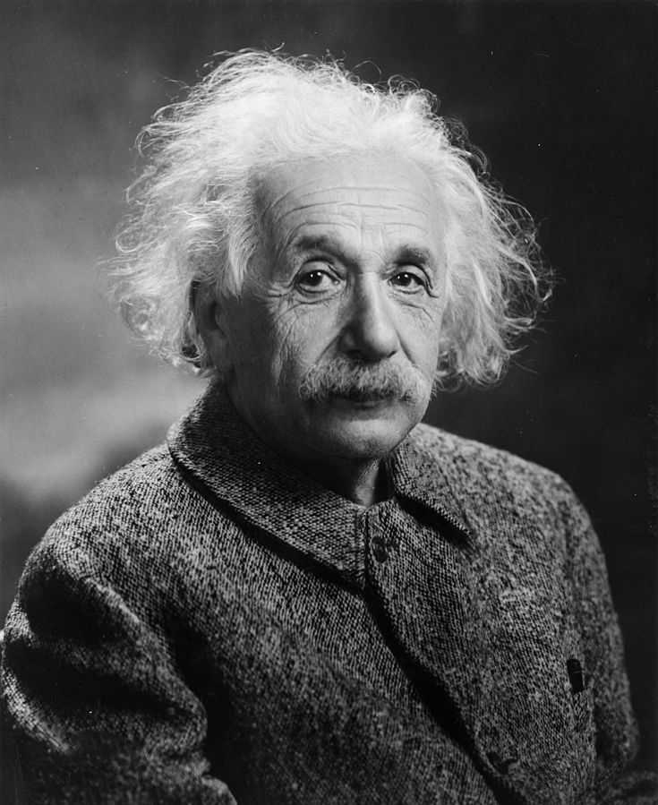
单人介绍的时候可以用这张
姓名
职称&职位
请在这里输入你的内容 请在这里输入你的内容
请在这里输入你的内容 请在这里输入你的内容
请在这里输入你的内容 请在这里输入你的内容
“这里可以写一句人物说过的话”

Slide 7
人物介绍页用于介绍团队成员等
财务
组长
策划
姓名
姓名
姓名
请在这里输入你的内容 请在这里输入你的内容
请在这里输入你的内容 请在这里输入你的内容
请在这里输入你的内容 请在这里输入你的内容

Slide 8
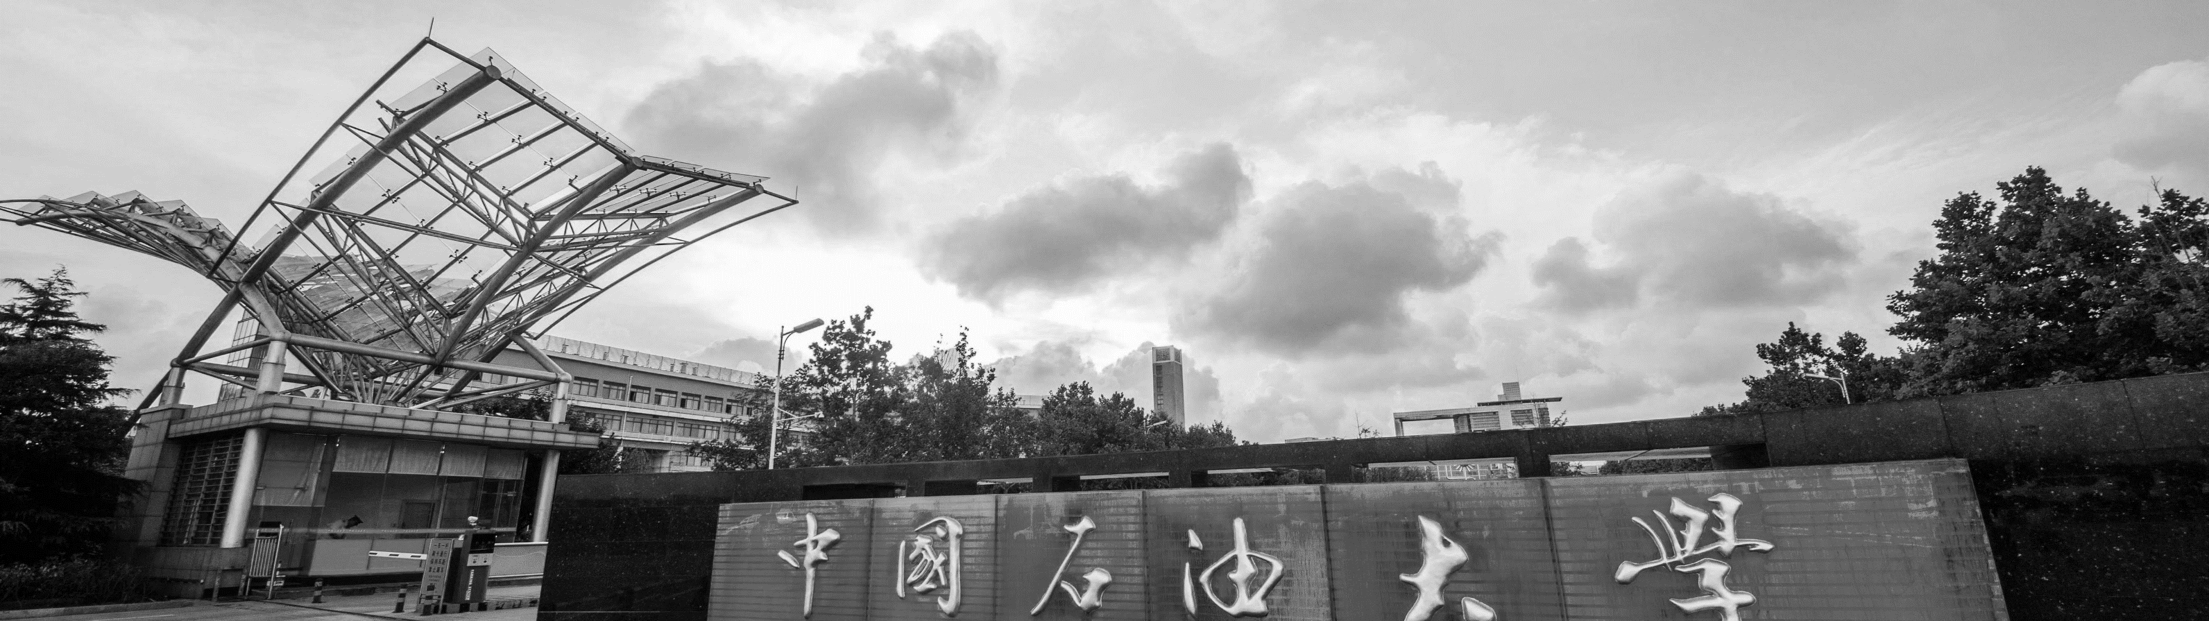
如果你想在图片上加几条观点的话
你的标题
你的标题
你的标题
输入一点内容吧
输入一点内容吧
输入一点内容吧
输入一点内容吧
输入一点内容吧
输入一点内容吧
输入一点内容吧
输入一点内容吧
输入一点内容吧
请在这里输入你的正文内容

Slide 9

本页是用于单张图片展示的版式
在这里输入图片关键词
请在这里输入你的内容 请在这里输入你的内容 请在这里输入你的内容 请在这里输入你的内容
请在这里输入你的内容 请在这里输入你的内容 请在这里输入你的内容 请在这里输入你的内容

Slide 10
课题概述
这里可以输入你的课题题目
02
Overview of Project

Slide 11
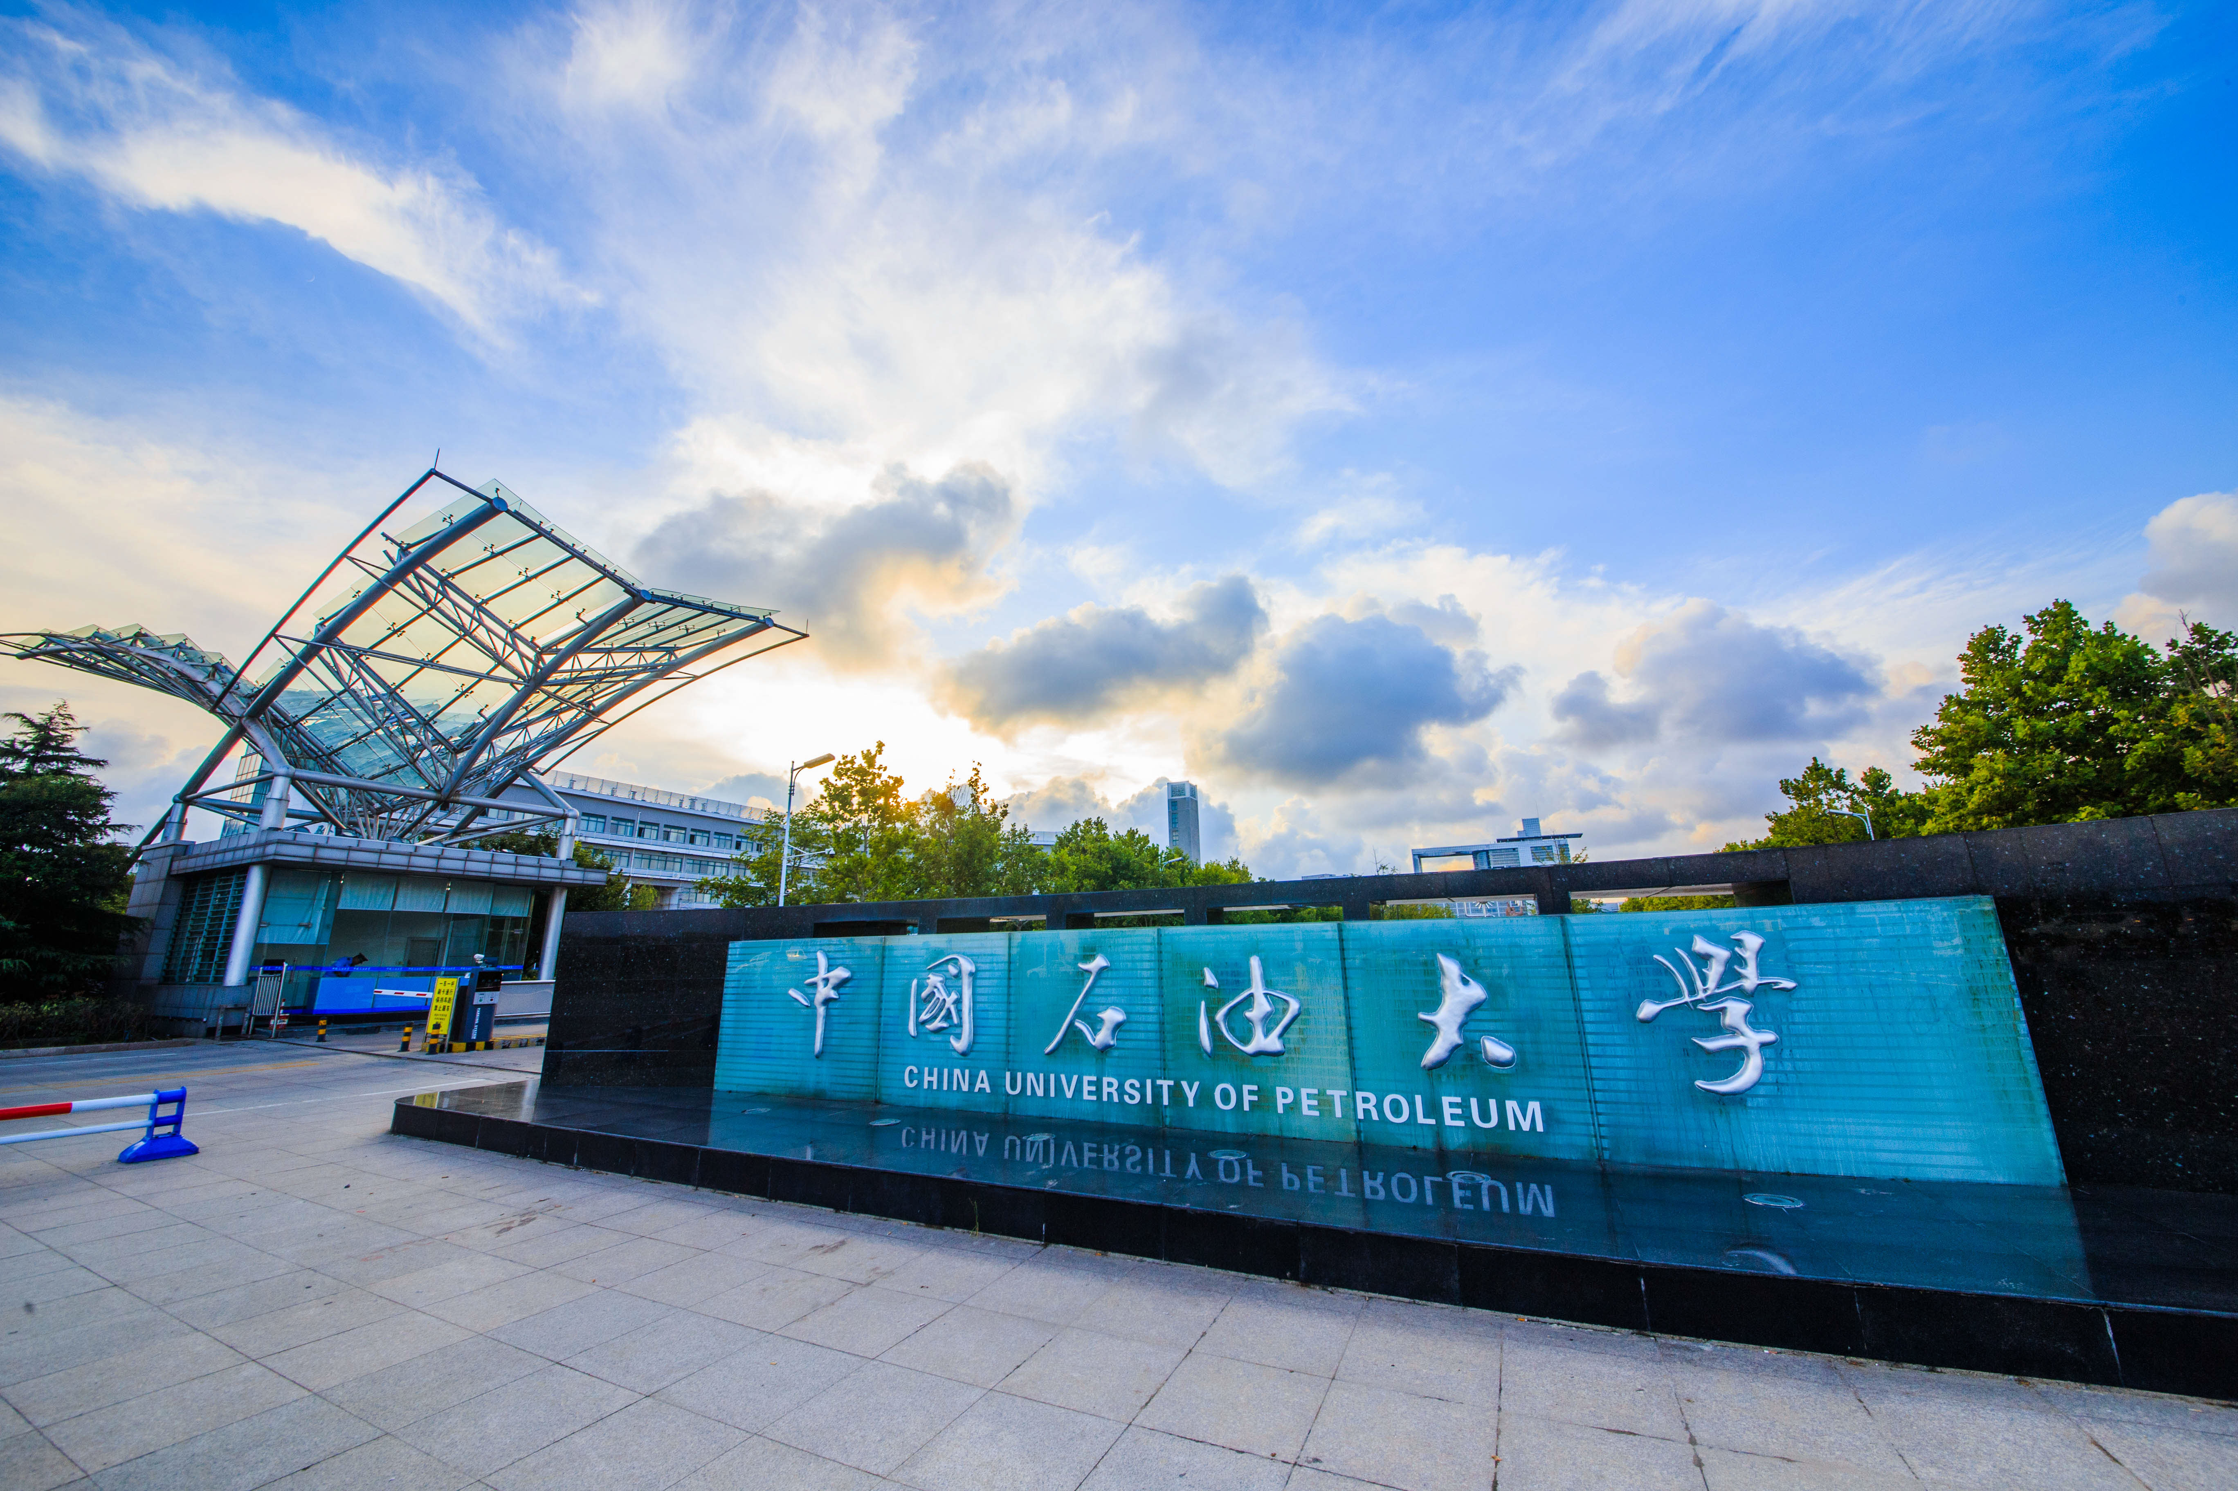
单张图片说明页面
请输入你的标题
请输入你的标题
请输入你的正文内容
请输入你的正文内容
请输入你的正文内容
请输入你的正文内容
请输入你的标题
请输入你的标题
请输入你的正文内容
请输入你的正文内容
请输入你的正文内容
请输入你的正文内容
请在这里输入你的正文内容

Slide 12
样机页面用于展示软件界面是非常好的
特性1
特性4
特性2
特性5
特性3
特性6
请在这里输入你的正文内容

Slide 13
世界地图页面
请输入你的标题
请输入你的标题
请输入你的正文内容
请输入你的正文内容
请输入你的正文内容
请输入你的正文内容
请输入你的正文内容
请输入你的正文内容
请在这里输入你的正文内容

Slide 14


三张图片说明页面
输入你的小标题
输入你的小标题
输入你的小标题
在这里输入你的正文内容
在这里输入你的正文内容
在这里输入你的正文内容
在这里输入你的正文内容
在这里输入你的正文内容
在这里输入你的正文内容
在这里输入你的正文内容
在这里输入你的正文内容
在这里输入你的正文内容

Slide 15
研究方法
这里可以输入你的课题题目
03
Research Method

Slide 16

这一页可以用来展示证书或者多张图片
输入你的内容
输入你的内容
输入你的内容
输入你的内容
输入你的内容
请在这里输入你的正文内容

Slide 17
名人引言界面
在学校和生活中，工作的最重要的动力是工作中的乐趣，是工作获得结果时的乐趣以及对这个结果的社会价值的认识。
—阿尔伯特·爱因斯坦

Slide 18
视频展示页面
输入你的标题
请在这里输入正文内容
请在这里输入正文内容
请在这里输入正文内容
请在这里输入正文内容
请在这里输入正文内容

Slide 19
研究过程
这里可以输入你的课题题目
04
Research Process

Slide 20
表格数据用三线表展示很学术范
表1：XXX数据表
 | 列A | 列B | 列C | 列D | 列E | 合计
行1 | 数据 | 数据 | 数据 | 数据 | 数据
行2 | 数据 | 数据 | 数据 | 数据 | 数据
行3 | 数据 | 数据 | 数据 | 数据 | 数据
行4 | 数据 | 数据 | 数据 | 数据 | 数据
合计
请在这里输入你的正文内容

Slide 21
曲线图适合用来展示数据的变化趋势
图表关键词
请在这里输入你的表格描述内容
请在这里输入你的表格描述内容
请在这里输入你的表格描述内容
请在这里输入你的表格描述内容
图1：XXX变化趋势

Slide 22
本页版式可以用于展示已完成和未完成的工作
40%
输入小标题
输入小标题
输入小标题
请在这里输入你的正文内容
请在这里输入你的正文内容
请在这里输入你的正文内容
请在这里输入你的正文内容
请在这里输入你的正文内容
请在这里输入你的正文内容
请在这里输入你的正文内容
请在这里输入你的正文内容
请在这里输入你的正文内容
请在这里输入你的正文内容
请在这里输入你的正文内容
请在这里输入你的正文内容

Slide 23
环形图表页面
输入小标题
输入小标题
输入小标题
输入小标题
输入你的正文内容
输入你的正文内容
输入你的正文内容
输入你的正文内容
输入你的正文内容
输入你的正文内容
输入你的正文内容
输入你的正文内容

Slide 24
结论分析
这里可以输入你的课题题目
05
Analysis of Conclusion

Slide 25
SWOT态势分析法
输入你的小标题
输入你的小标题
在这里输入你的正文内容
在这里输入你的正文内容
在这里输入你的正文内容
S
在这里输入你的正文内容
在这里输入你的正文内容
在这里输入你的正文内容
W
T
O
输入你的小标题
输入你的小标题
在这里输入你的正文内容
在这里输入你的正文内容
在这里输入你的正文内容
在这里输入你的正文内容
在这里输入你的正文内容
在这里输入你的正文内容
请在这里输入你的正文内容

Slide 26
时间轴页面可以使用这一页的版式
输入一个小标题
2018.10
2018.11
2018.12
2019.1
结题
输入正文内容
输入正文内容
……
输入正文内容
输入正文内容
……
输入正文内容
输入正文内容
……
输入正文内容
输入正文内容
……
请在这里输入你的正文内容

Slide 27
鱼骨图一种发现问题根本原因的分析方法
你的观点
你的观点
你的观点
你的观点
第一部分
第二部分
第三部分
第四部分
最终目标
你的观点
你的观点
你的观点
你的观点

Slide 28
规划愿景
这里可以输入你的课题题目
06
Future Plan of Project

Slide 29
本页用于说明国内外研究现状
国外
国内
Abroad
Domestic
请在这里输入你的正文内容
请在这里输入你的正文内容
请在这里输入你的正文内容
请在这里输入你的正文内容
请在这里输入你的正文内容
请在这里输入你的正文内容
请在这里输入你的正文内容
请在这里输入你的正文内容
请在这里输入你的正文内容
请在这里输入你的正文内容
请在这里输入你的正文内容

Slide 30
三项文字的说明可以用这一页
请输入你的标题
请输入你的正文内容
请输入你的正文内容
01
请输入你的标题
请输入你的标题
请输入你的正文内容
请输入你的正文内容
请输入你的正文内容
请输入你的正文内容
02
03

Slide 31
四项内容页面
内容关键词
内容关键词
内容关键词
内容关键词
输入你的正文内容
输入你的正文内容
输入你的正文内容
输入你的正文内容
输入你的正文内容
输入你的正文内容
输入你的正文内容
输入你的正文内容
输入你的正文内容
输入你的正文内容
输入你的正文内容
输入你的正文内容
输入你的正文内容
输入你的正文内容
输入你的正文内容
输入你的正文内容
请在这里输入你的正文内容

Slide 32
四项文本说明版式
01
02
输入你的标题
输入你的标题
在这里输入你的正文内容
在这里输入你的正文内容
在这里输入你的正文内容
在这里输入你的正文内容
03
04
输入你的标题
输入你的标题
在这里输入你的正文内容
在这里输入你的正文内容
在这里输入你的正文内容
在这里输入你的正文内容

Slide 33
这一页可以说明很多观点
请输入你的观点
请输入你的观点
请输入你的观点
请输入你的观点
关键词
关键词
请输入你的观点
请输入你的观点
请输入你的观点
请输入你的观点
请输入你的观点
请输入你的观点

Slide 34
大段文字排版专用页面
输入你的标题
输入你的标题
输入你的标题
请在这里输入正文内容
请在这里输入正文内容
请在这里输入正文内容
请在这里输入正文内容
请在这里输入正文内容
请在这里输入正文内容
请在这里输入正文内容
请在这里输入正文内容
请在这里输入正文内容
请在这里输入正文内容
请在这里输入正文内容
请在这里输入正文内容
请在这里输入正文内容
请在这里输入正文内容
请在这里输入正文内容
请在这里输入正文内容
请在这里输入正文内容
请在这里输入正文内容

Slide 35
荣誉奖项展示页面
这里输入
奖项内容
这里输入
奖项内容
这里输入
奖项内容
这里输入
奖项内容
这里输入
奖项内容
这里输入
奖项内容
这里输入一些奖项的描述

Slide 36
本页版式可以用来说明对比
INNOVATION
DEFICIENCY
创新
不足
输入你的文字
输入你的文字
输入你的文字
输入你的文字
输入你的文字
输入你的文字
输入你的文字
输入你的文字

Slide 37
参考文献
1.期刊类 [序号]作者.篇名[J].刊名，出版年份，卷号（期号）：起止页码.
2.专著类 [序号]作者.书名[M].出版地：出版社，出版年份：起止页码.
3.报纸类 [序号]作者.篇名[N].报纸名，出版日期（版次）.
4.论文集 [序号]作者.篇名[C].出版地：出版者，出版年份：起始页码.
5.学位论文 [序号]作者.篇名[D].出版地：保存者，出版年份：起始页码.
6.研究报告 [序号]作者.篇名[R].出版地：出版者，出版年份：起始页码.
7.条例 [序号]颁布单位.条例名称.发布日期
8.译著 [序号]原著作者. 书名[M].译者，译.出版地：出版社，出版年份：起止页码.

Slide 38

图片关键词
Keyword
如何更改本页图片：你可以在图片上点击右键使用你的图片填充。
或者你也可以直接插入图片，裁剪到合适的大小即可。

Slide 39
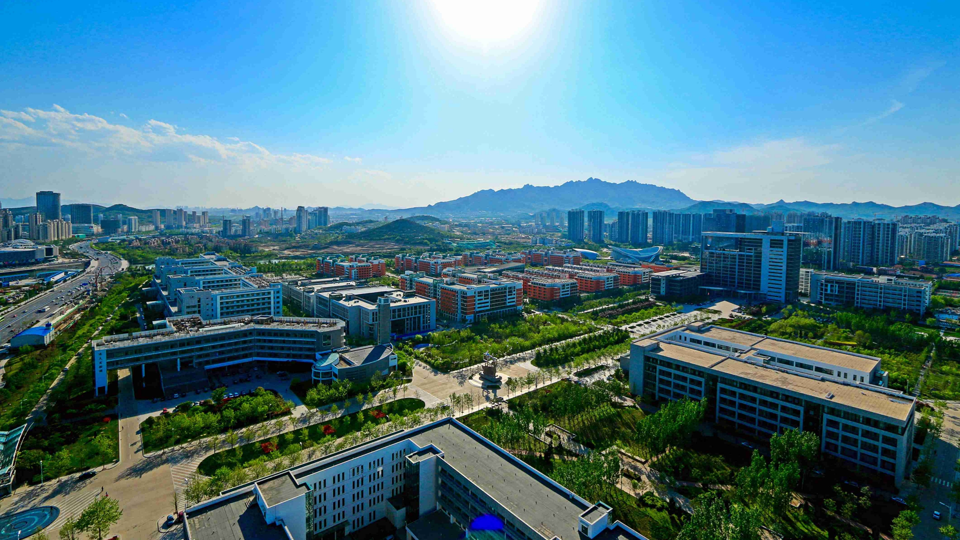
输入你的内容
请在这里输入你的内容
输入你的内容
输入你的内容
Keyword
请在这里输入你的内容
如何更改本页图片：你可以在图片上点击右键使用你的图片填充。
或者你也可以直接插入图片，裁剪到合适的大小即可。
输入你的内容
请在这里输入你的内容
输入你的内容
请在这里输入你的内容
输入你的内容
请在这里输入你的内容

Slide 40
Contact us
联系我们
upc@upc.edu.cn
021-111111111
山东省青岛市黄岛区长江西路66号

Slide 41
Q
&
A

Slide 42
模板使用手册
TEMPLATE USER'S GUIDE
王志浩
模板为公益性质，免费赠与学校师生使用，商用请注意版权

Slide 43
一些说明

Slide 44
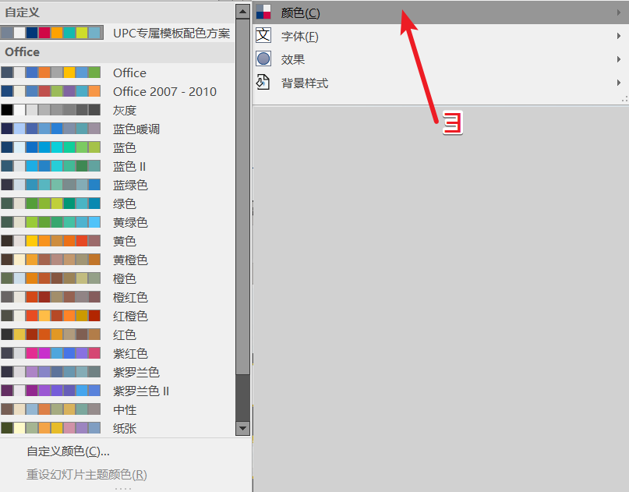
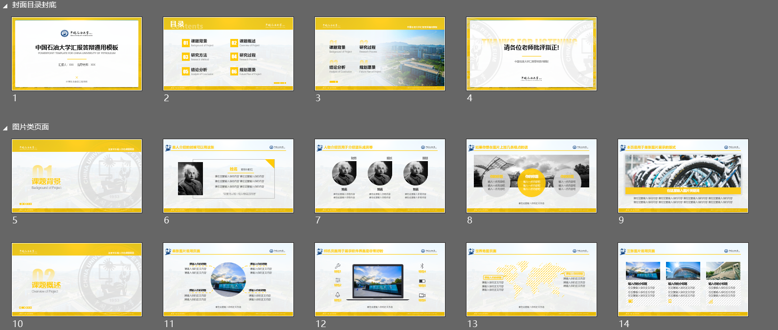
一键替换配色和字体
使用Office内置配色结果
单击【设计】选项卡→【变体】→【颜色】/【字体】→即可一键替换模板主题颜色或字体
推荐使用islide插件（官网： https://www.islide.cc/ ）的一键优化功能统一字体、段落、参考线、主题配色

Slide 45
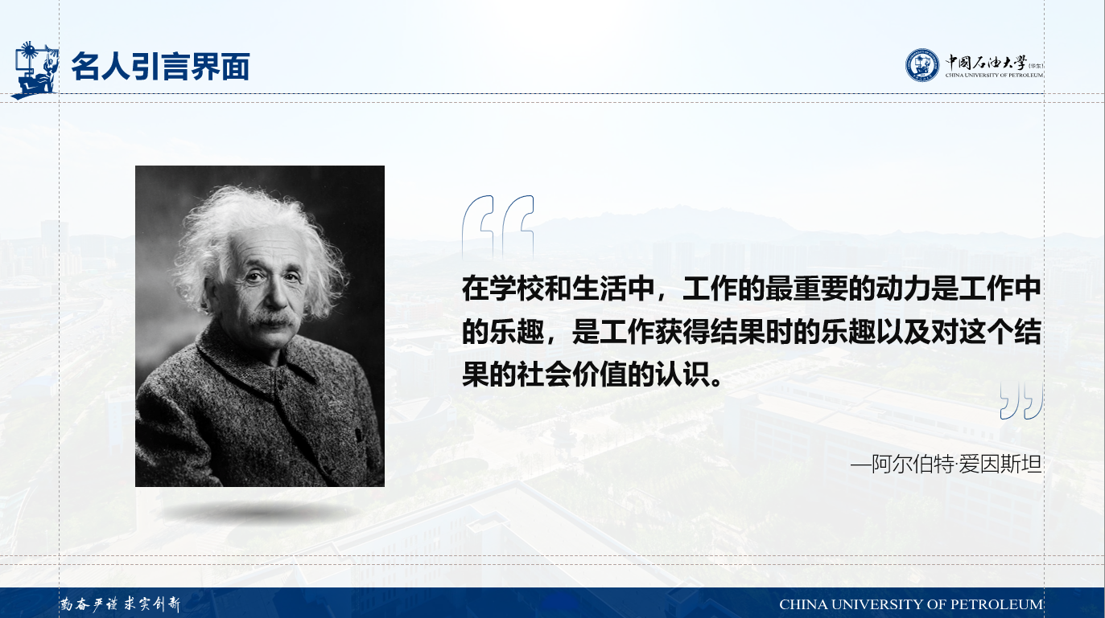
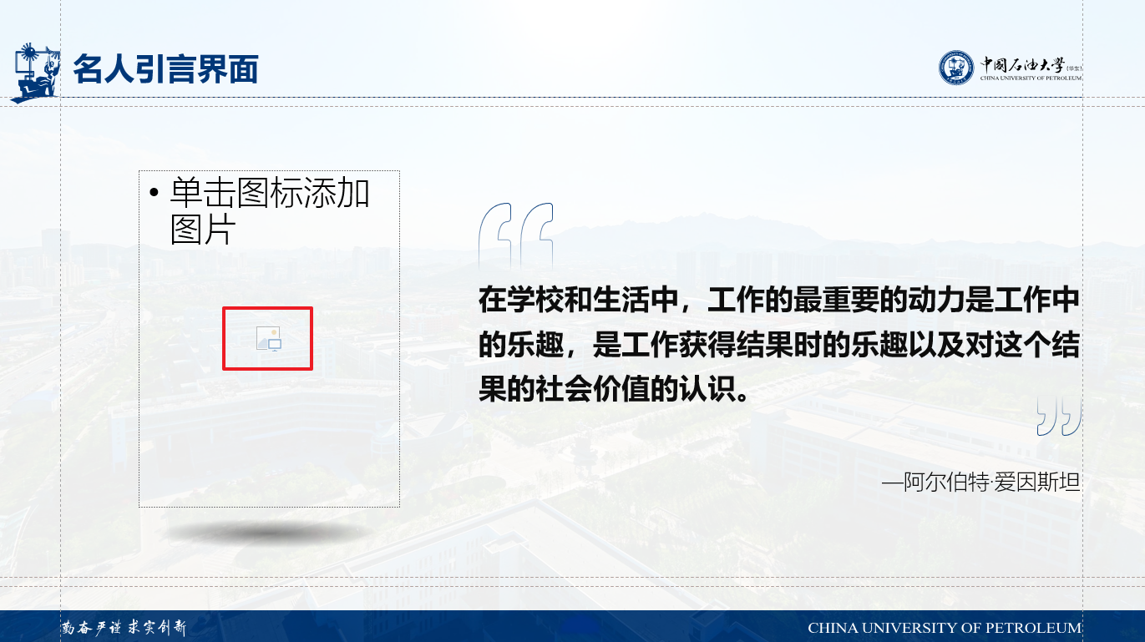
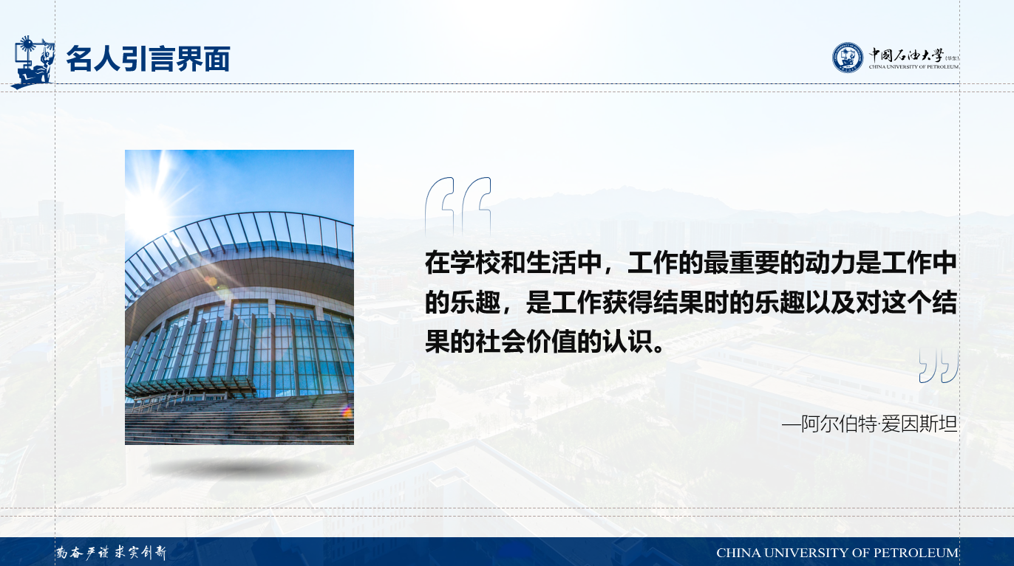
如何使用带有图片占位符页面
Step1
Step2
Done!
选中想修改的图片→【Delete】删除→点击【图片占位符】→找到自己的图片插入即可

Slide 46
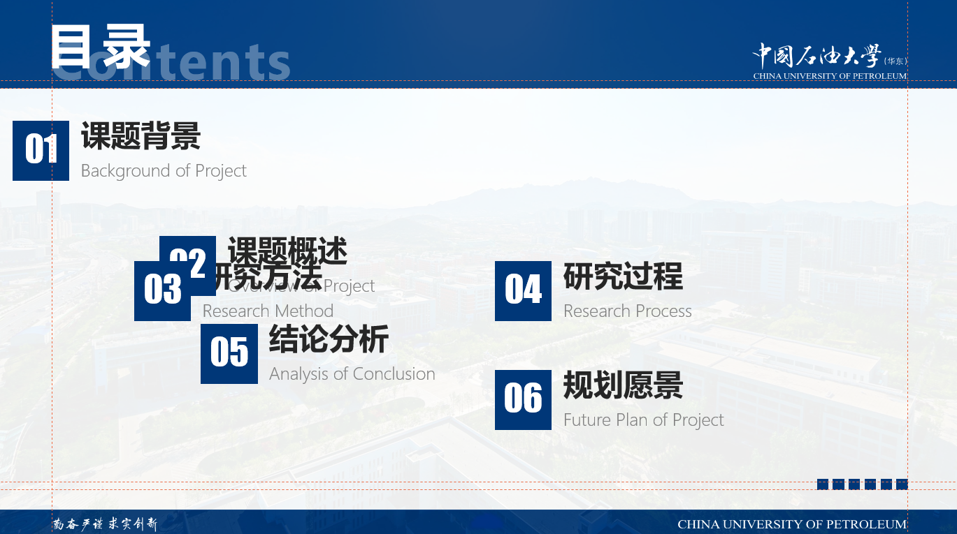
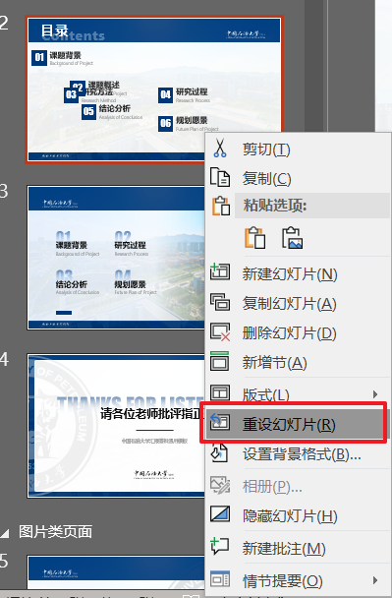
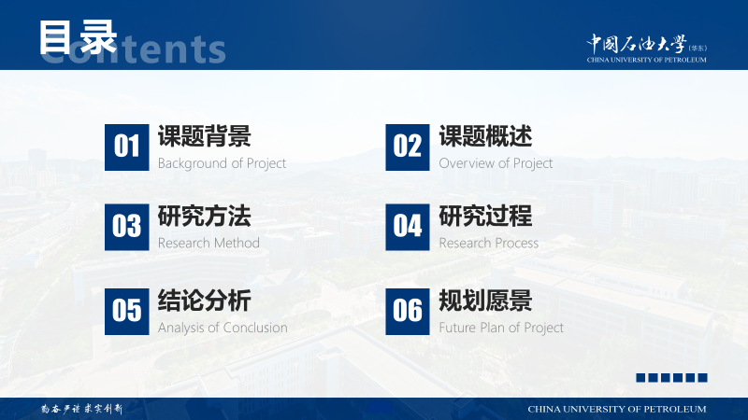
版式乱了怎么办
Step1
Step2
Done!
选中【对应幻灯片】→【右键】 →【重设幻灯片】→大功告成

Slide 47
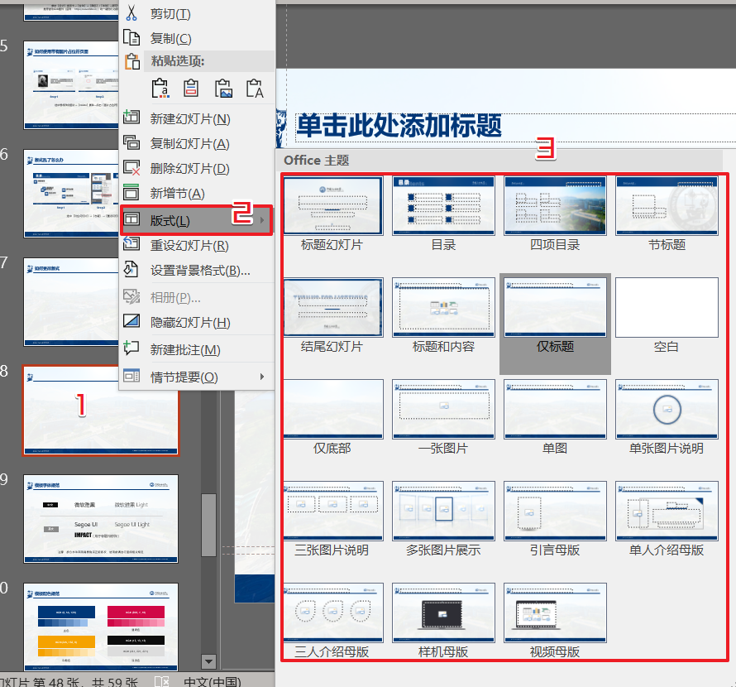

如何更改版式
选择【结尾幻灯片】版式结果
在想要修改的幻灯片上→【右键】→【版式】→【目标版式】→大功告成

Slide 48
模板字体规范
中文
微软雅黑
微软雅黑 Light
Segoe UI
Segoe UI Light
英文
IMPACT ( 用于标题和修饰 )
注意：部分字体商用需要购买正版版权，使用前请自行查阅相关规定

Slide 49
模板配色规范
RGB (0, 55, 120)
RGB (208, 7, 70)
主色
强调色
RGB (245, 162, 0)
RGB (13, 13, 13)
RGB (221, 221, 221)
平衡色
深浅色

Slide 50
模板附赠素材
TEMPLATE ATTACHED MATERIAL
王志浩
模板为公益性质，免费赠与学校师生使用，商用请注意版权

Slide 51
图标页面1

Slide 52
图标页面2

Slide 53
图标页面3

Slide 54
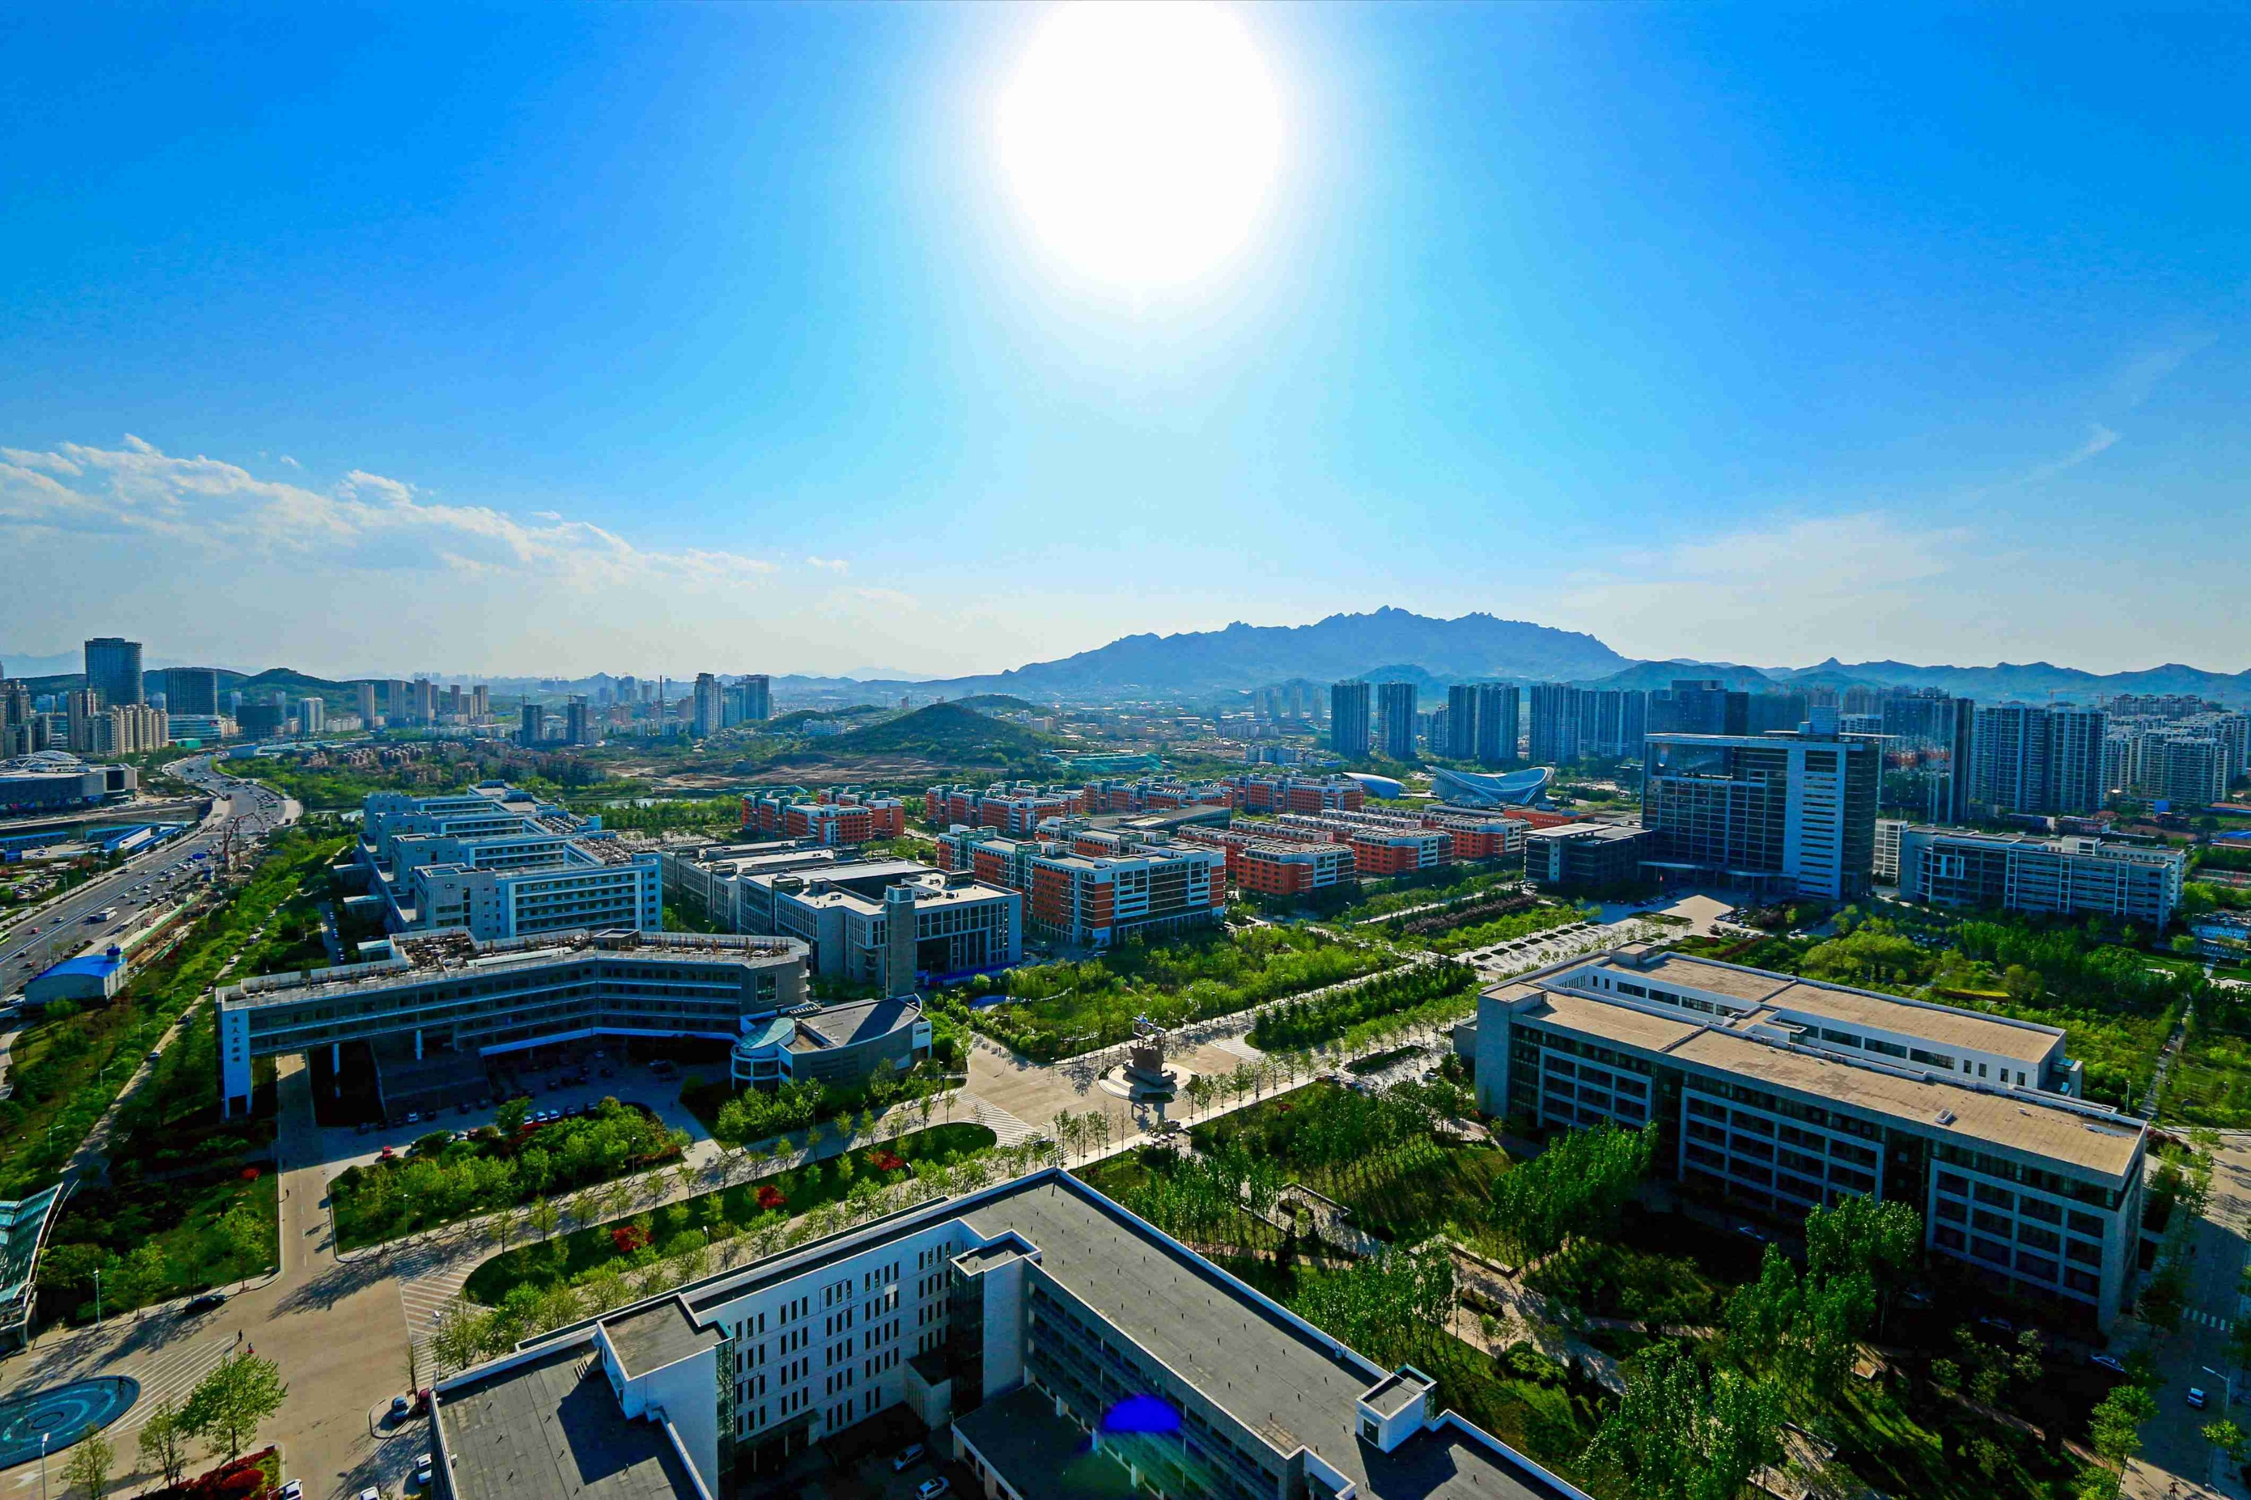
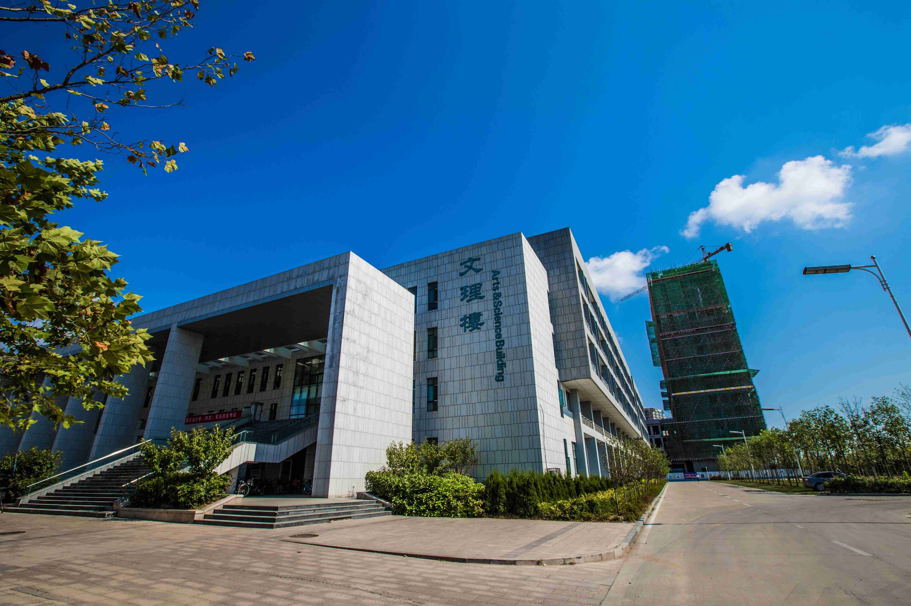
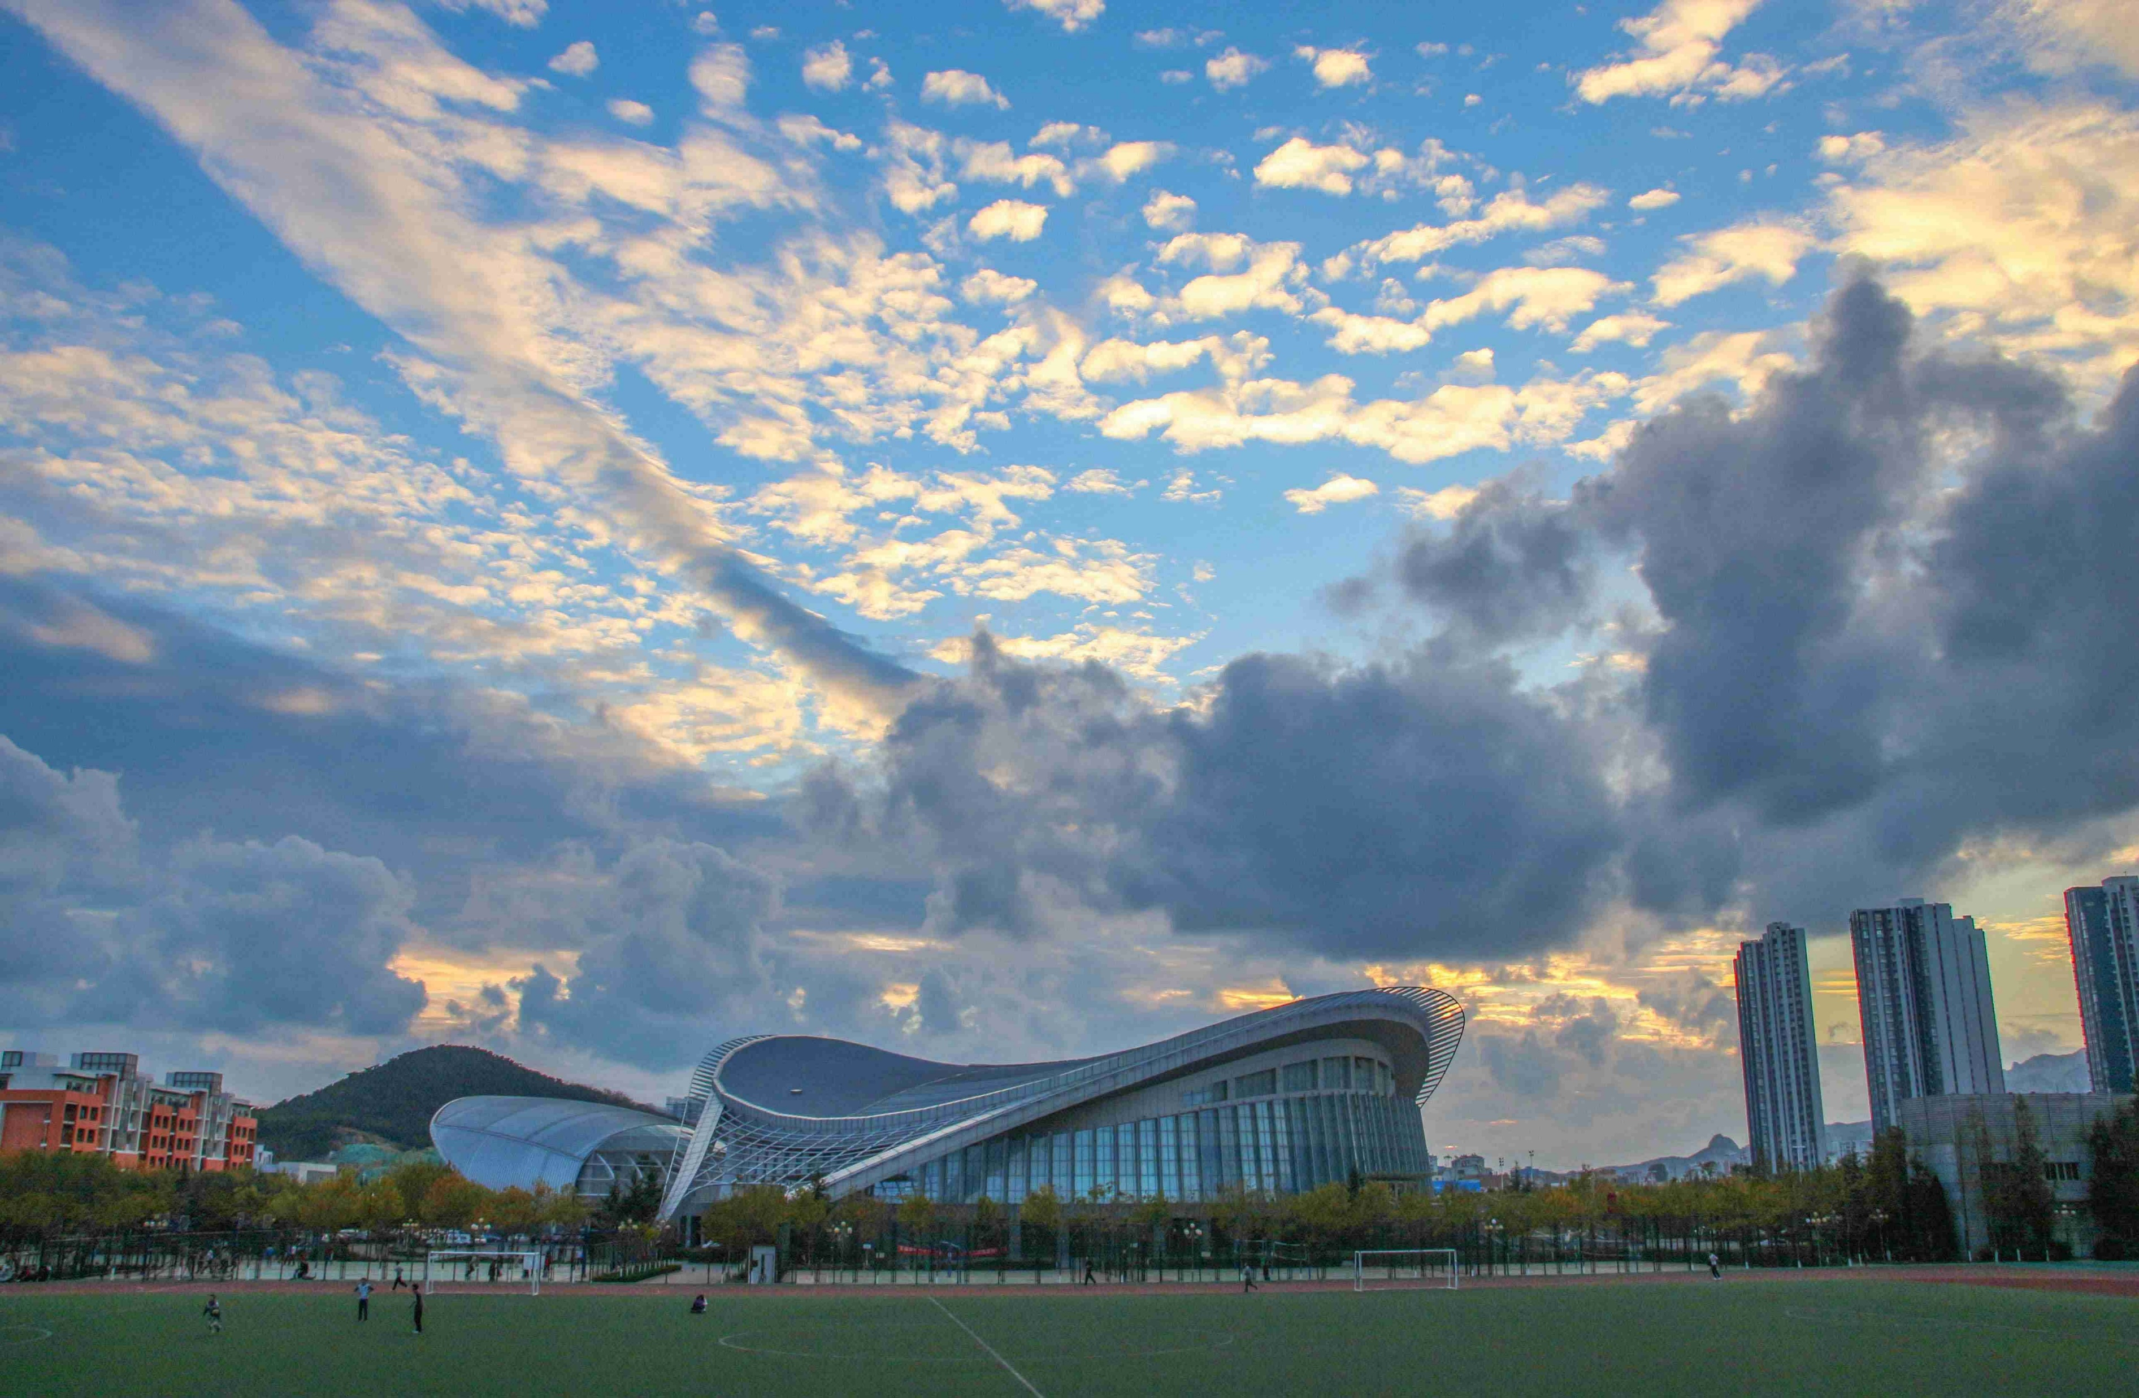
部分图片
图片来源：@图说石大、中国石油大学(华东)官方网站，使用请注意版权。

Slide 55
标志、墨稿及反白效果

Slide 56
校名中英文标准字体

Slide 57
标志校名组合

Slide 58
校风、校训、学风标准字体

Slide 59


王志浩
中国石油大学(华东)

Slide 61


